Slide 1
Коллективно творческое дело (КТД)
Подготовила: Мищишина А.В., учитель начальных классов МАОУ « СОШ № 43»

Slide 2
Отличительные признаки КТД :
· совместное создание (продумывание, проведение и анализ) дела,
· его социальный характер
· высокая мотивация создателей.

Slide 3
КТД - форма работы, которая направлена на:
Развитие творческих способностей.
Развитие интеллектуальных способностей.
Реализацию коммуникационных потребностей.
Обучение правилам и формам совместной работы.

Slide 4
Типы КТД:
Представление.
Малое творческое дело.
Большое творческое дело.

Slide 5
Алгоритм организации КТД:
1.Определение педагогической цели КТД.
2. Организаторы намечают план работы при подготовке КТД.
3. Определение содержания дела.
4. Определение возраста и количества участников
5. Определение формы дела.
6.Решение организационных проблем
7. Проведение КТД.
8. Подведение итогов КТД

Slide 6
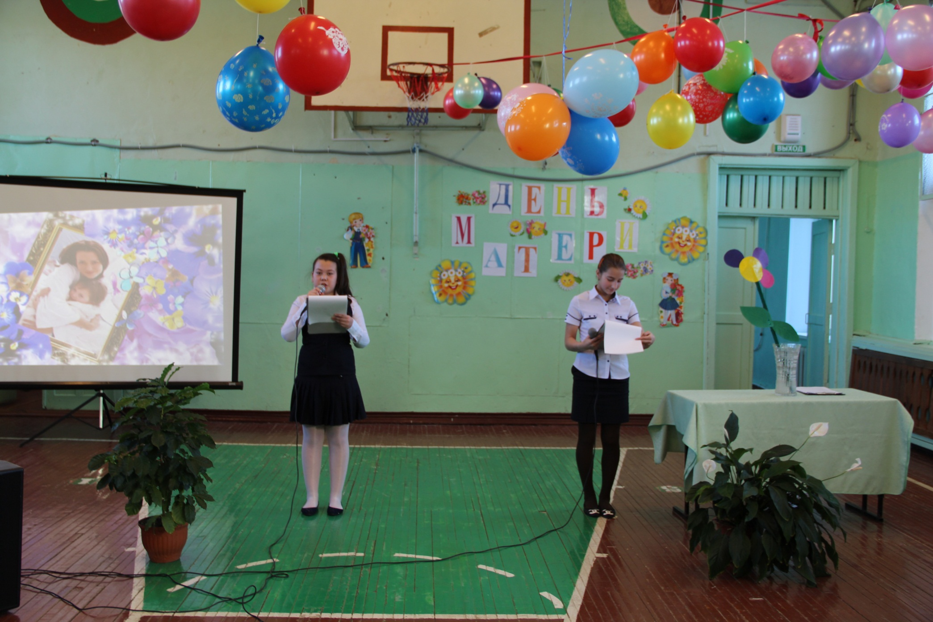

Slide 7
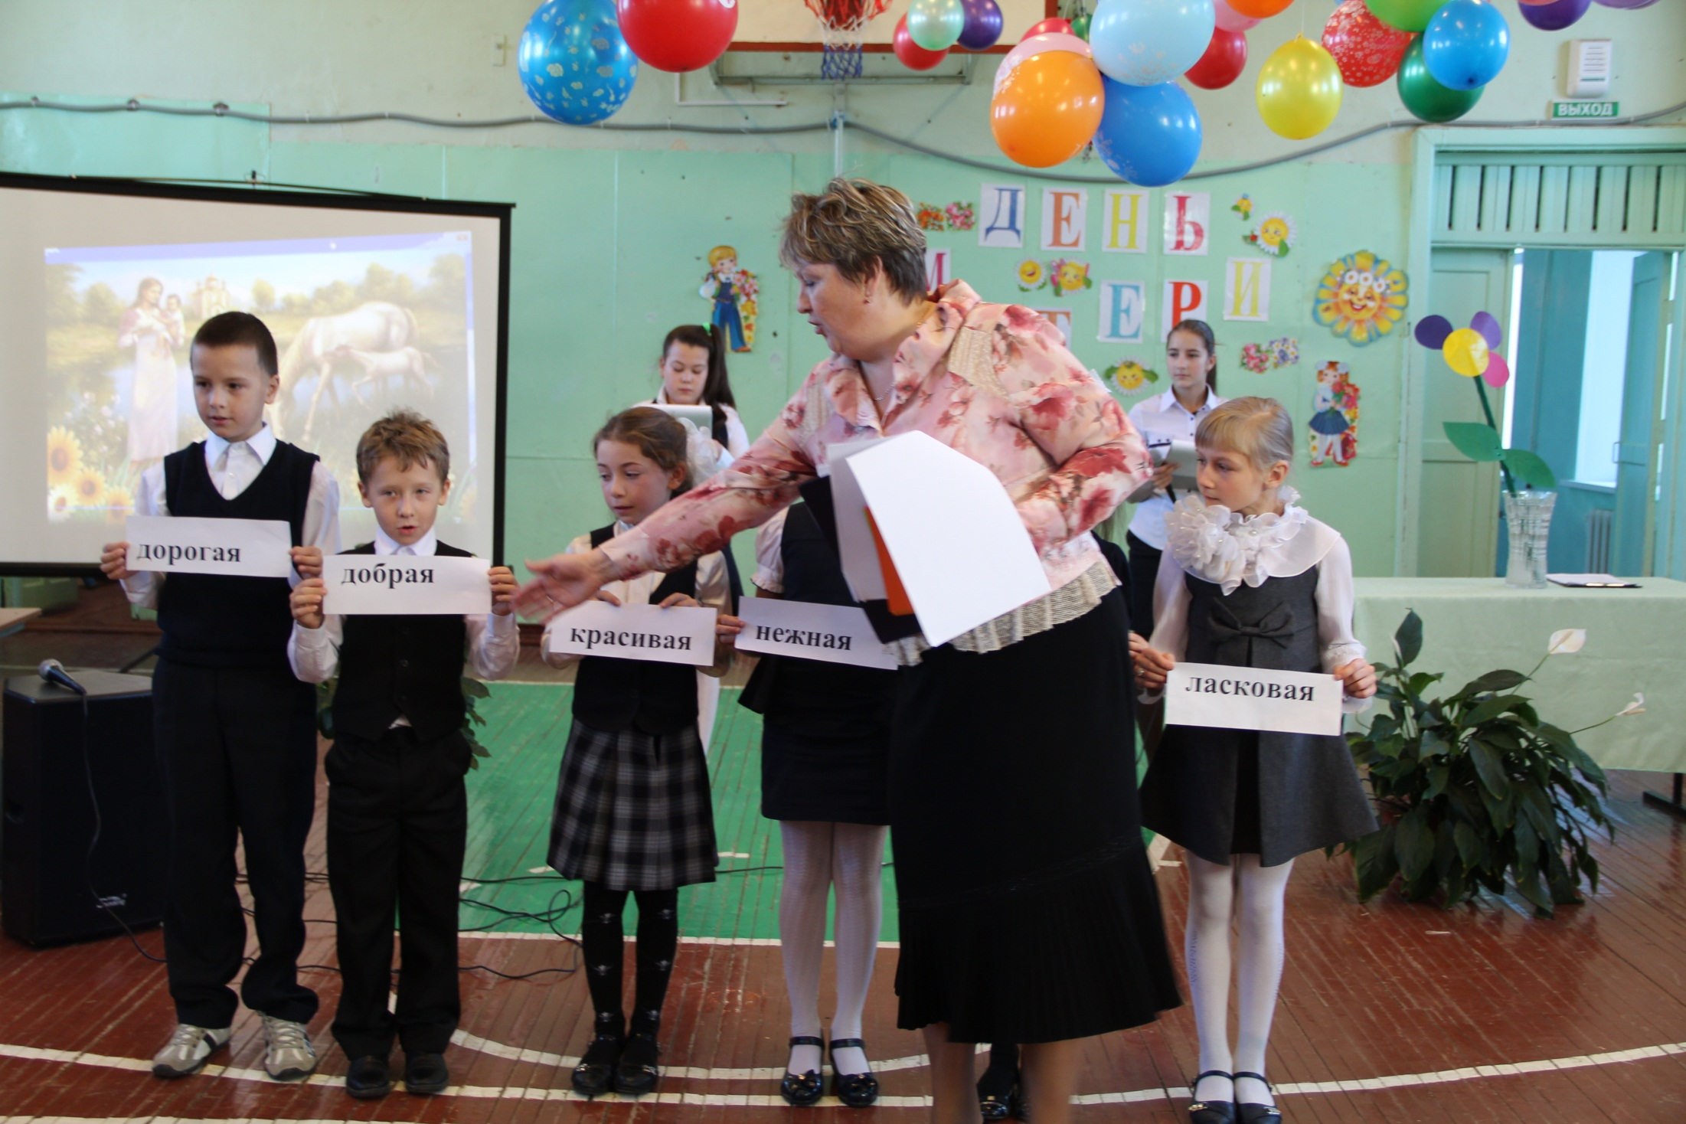

Slide 8
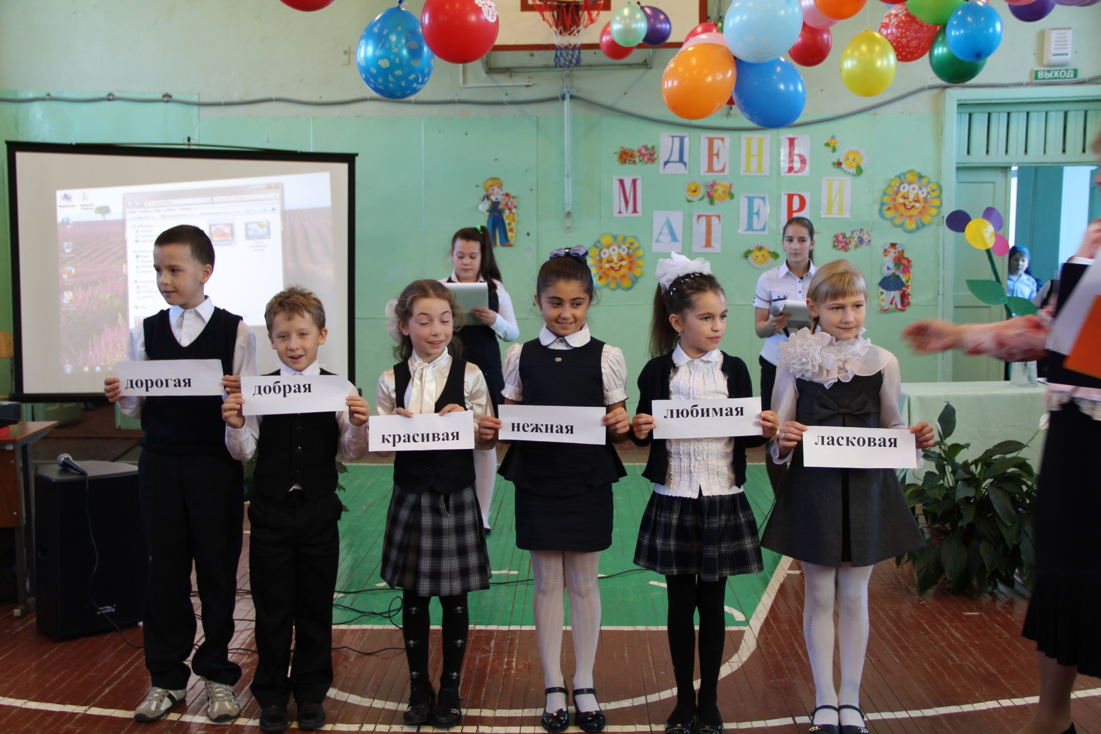

Slide 9
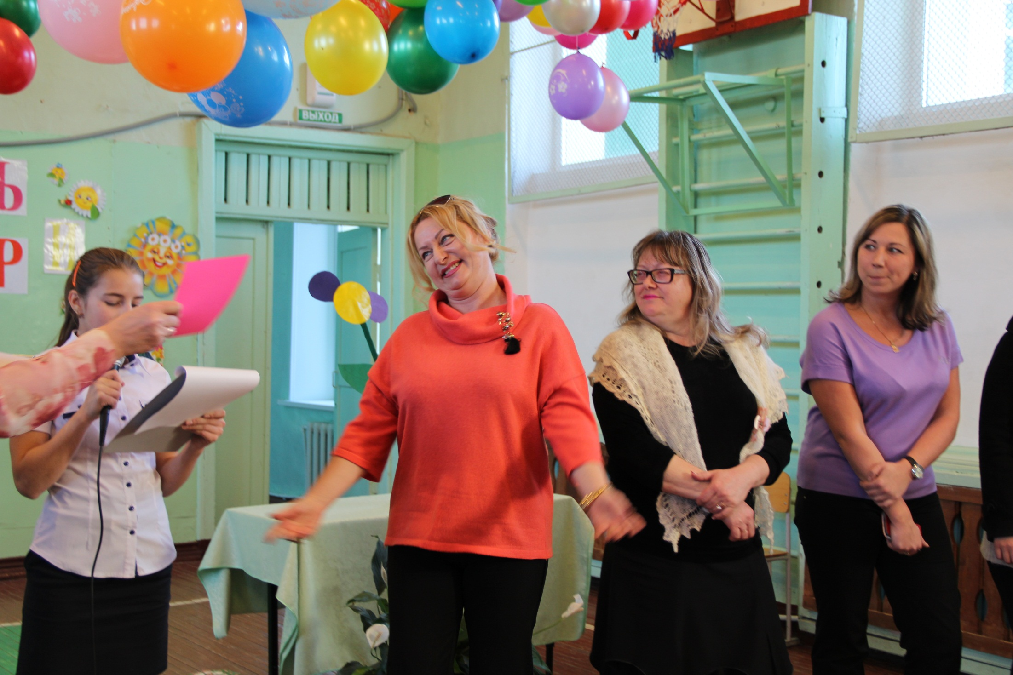

Slide 10
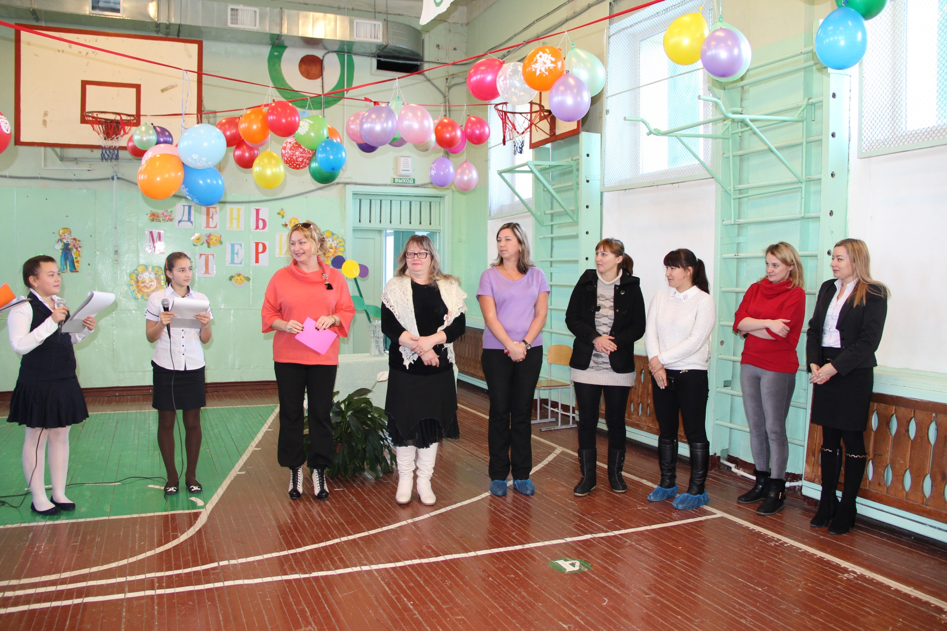

Slide 11
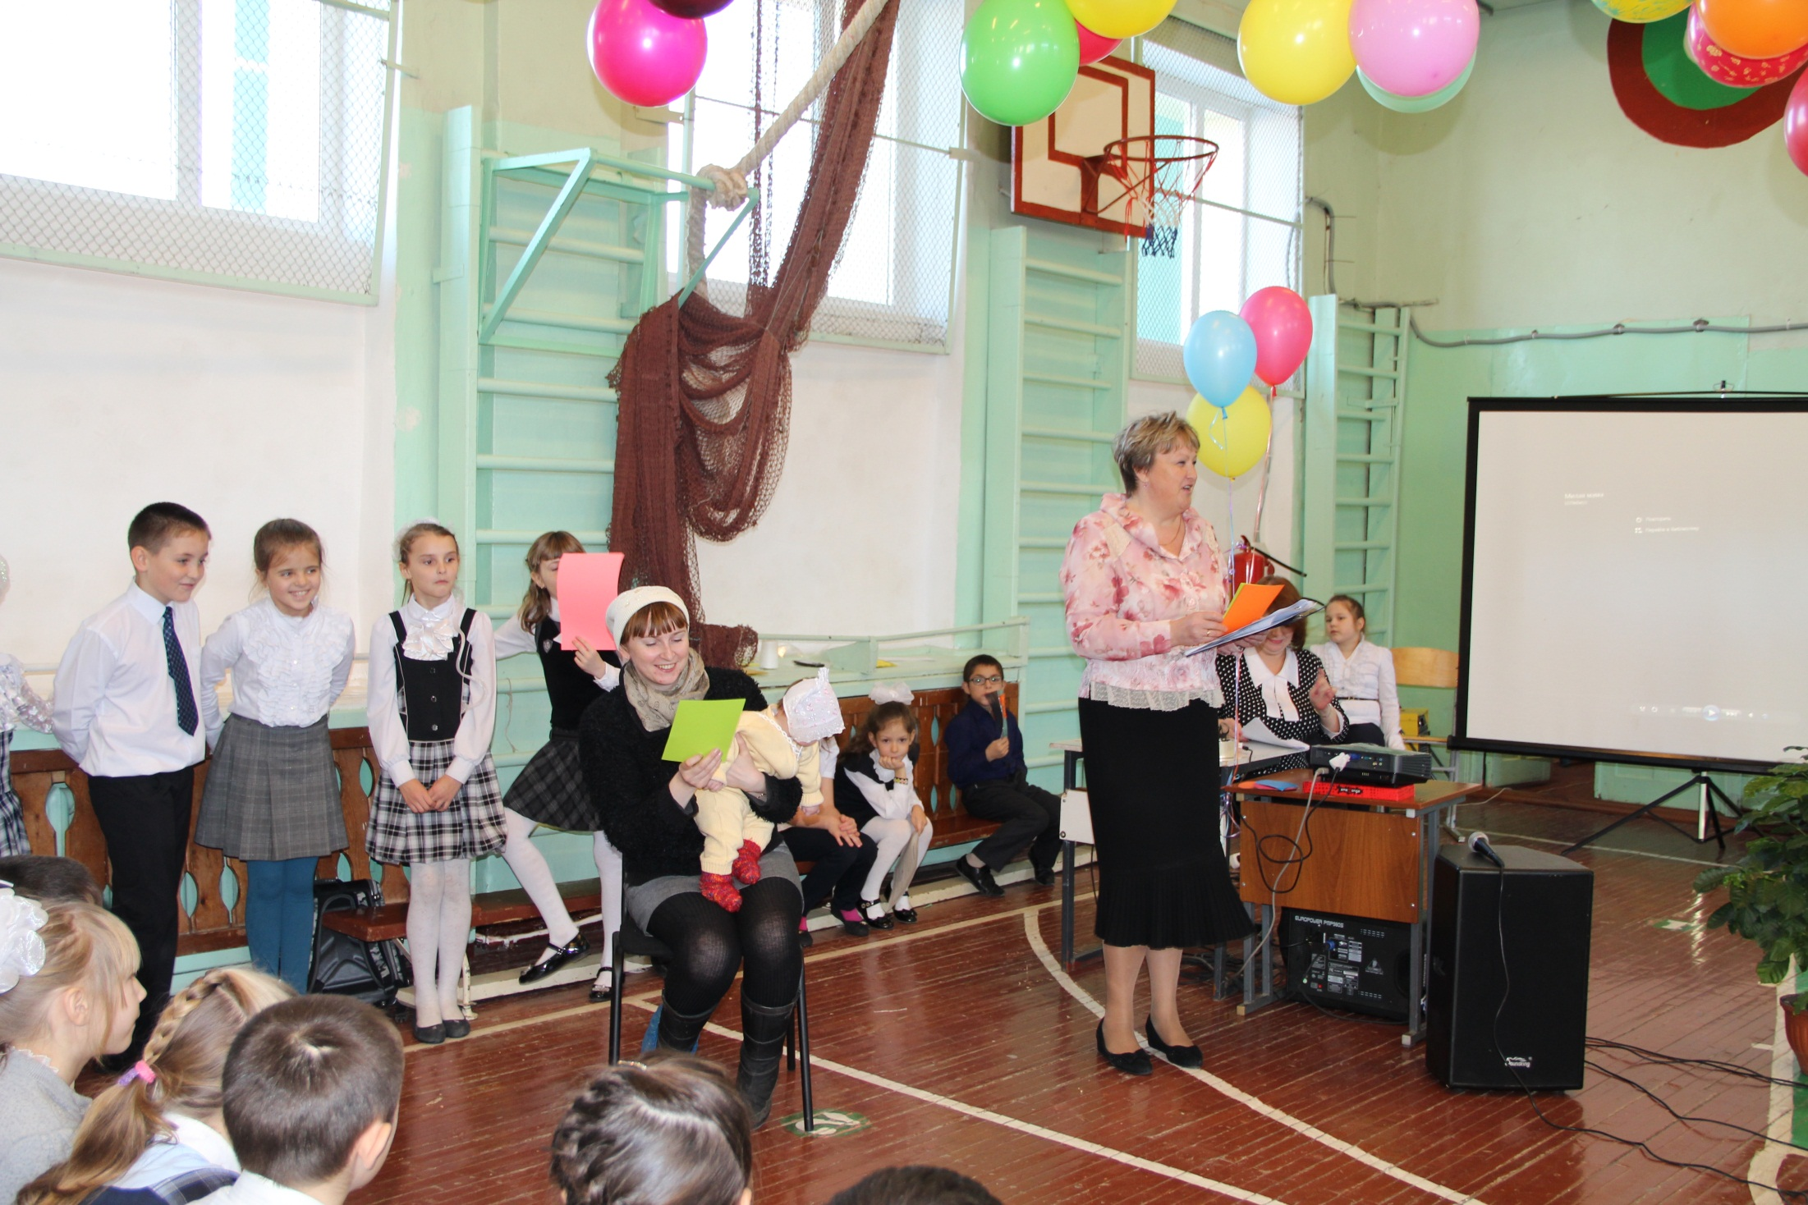

Slide 12
